Slide 1

基于异步时空图卷积网络的不规则交通时间序列预测
穆莹 2025年3月8日

Slide 2
介绍
传统的预测方法难以应对自适应交通信号控制导致的不规则交通时间序列，在异步空间依赖性、不规则时间依赖性和预测可变长度序列方面提出了挑战。
为此，我们提出了一个为不规则交通时间序列预测量身定制的 A同步 Spatio-tEmporal 图卷积 nEtwoRk （ASeer）。
模型框架：ASerr

Slide 3
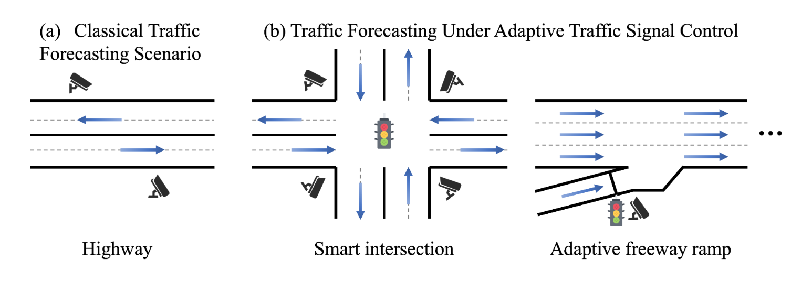
背景：交通预测是智能交通系统（ITS）的核心任务之一，尤其在自适应交通信号控制中，准确的交通预测能够帮助优化信号控制策略，提高交通效率。
问题：传统的交通预测方法假设交通数据是规则的时间序列（即时间间隔固定），但在自适应信号控制下，交通信号周期长度不一致，导致交通时间序列变得不规则。这种不规则性带来了三个主要挑战：
异步空间依赖：不同传感器的测量时间不一致，导致空间依赖关系难以同步建模。
不规则时间依赖：时间序列的时间间隔不一致，传统的卷积神经网络（CNN）或循环神经网络（RNN）难以处理。
变长序列预测：由于信号周期长度不同，预测的未来时间窗口内的序列长度也不同，传统的自回归模型在预测长序列时容易出现误差累积和效率低下的问题。

Slide 4
ASerr
提出了一个异步图扩散网络 ->捕获由自适应流量信号调节的异步测量流量状态之间的空间依赖性
设计了一种个性化的时间编码来嵌入连续的时间信号 ->为了捕获不规则交通状态序列中的时间依赖性
可转换的时间感知卷积网络 ->它使元滤波器对时间流不一致的序列进行时间感知卷积
半自回归预测网络由状态进化单元和半自回归预测器组成 ->旨在有效且高效地预测可变长度交通序列

Slide 5








知识铺垫
一组N交通传感器，表示为𝐕={v1,v2,…,vN} 流量状态测量
定义为
自适应控制下的交通信号周期长度
信号周期内的交通流量
信号周期的开始
信号周期的结束时间
规则的没有缺少交通状态的情况

Slide 6
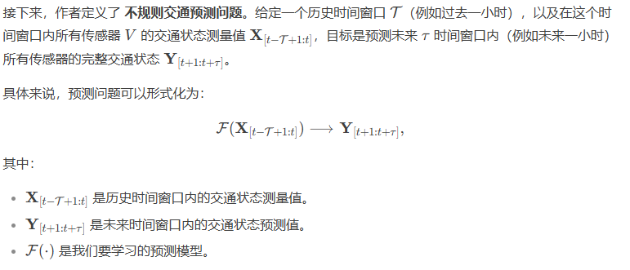
不规则的交通预测问题

Slide 7
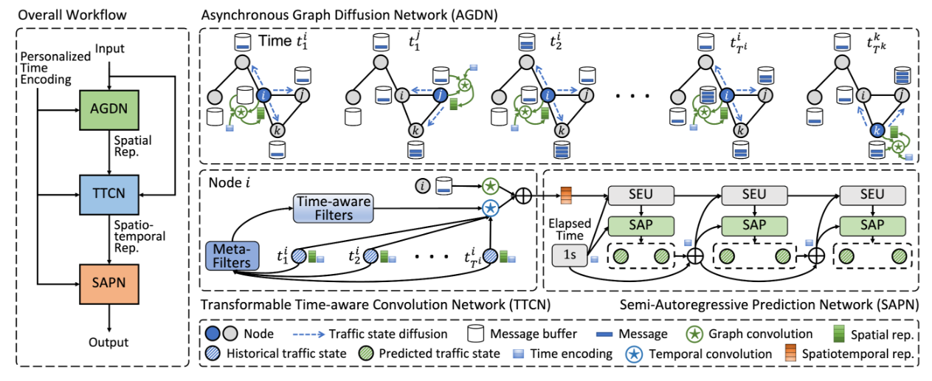
异步图扩散网络（AGDN）
可变形时序感知卷积网络（TTCN）
半自回归预测网络（SAPN）

Slide 8
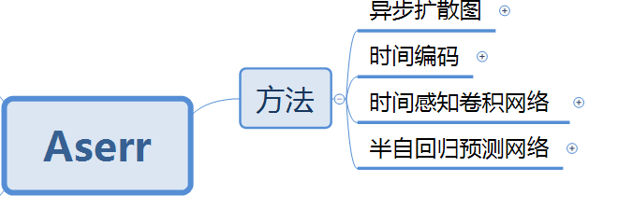
方法

Slide 9
三个主要组件组成
异步图扩散网络（AGDN）
可变形时序感知卷积网络（TTCN）
半自回归预测网络（SAPN）

Slide 10
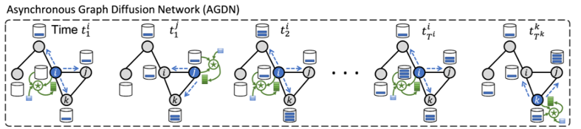
异步图扩散网络（AGDN）
用于捕捉由自适应交通信号调节的异步测量交通状态之间的空间依赖性。
允许每个节点异步地将交通测量数据扩散到邻居节点，并通过异步图卷积进行空间节点表示。

Slide 11

AGDN 通过构建交通扩散图来建模传感器之间的空间依赖关系。具体步骤如下：
扩散图构建：将传感器作为图的节点，节点之间的边表示地理距离或道路网络中的可达性。
异步扩散与存储：当某个传感器节点有新的交通状态测量时，它会异步地将该信息扩散到相邻节点，并将接收到的信息存储在消息缓冲区中。
异步图卷积：当某个节点有新的测量时，它会从消息缓冲区中提取信息，并通过注意力机制计算与邻居节点的权重，然后进行图卷积操作，得到空间表示。
每次异步图卷积操作完成后，消息缓冲区 会被清空，以确保每条消息只被使用一次，避免冗余计算。

Slide 12
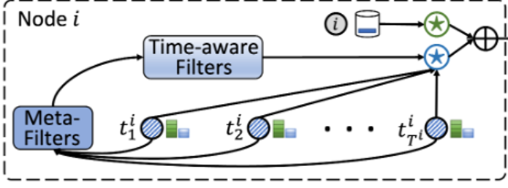
可变形时序感知卷积网络（TTCN）
用于捕捉不规则交通状态序列内的时间依赖性（即由于交通信号周期长度不一致，导致时间序列的时间间隔不一致。）。
引入了个性化时间编码来嵌入连续时间信号，并设计了能够适应不一致时间流的时序卷积滤波器。

Slide 13
个性化时间编码：为了捕捉每个传感器节点的独特时间模式，TTCN 引入了 个性化时间编码函数 。
可变形时间感知卷积：TTCN 通过 元滤波器（meta-filters） 生成具有动态参数和可变滤波器大小的时间感知卷积滤波器。
然后，TTCN 使用生成的滤波器对时间序列进行卷积操作，得到 时间表示。
时空表示整合：TTCN 将空间表示和时间表示整合，得到每个节点的 时空表示 ​。

Slide 14
什么是个性化时间编码？
个性化的时间编码个性在哪里了？
1. 每个节点有独立的时间编码函数
传统的全局时间编码（如 Transformer 中的位置编码）对所有节点使用相同的编码函数，无法区分不同节点的独特时间模式。在 ASerr 中，每个传感器节点 都有自己的时间编码函数。
2. 捕捉节点的独特周期性
对于信号周期较短的节点，可学习的参数 可能较大，使得时间编码函数在高频范围内变化。
对于信号周期较长的节点，可学习的参数可能较小，使得时间编码函数在低频范围内变化。
3. 自适应融合通用时间编码
对于一些数据稀疏的节点（如测量数据较少或缺失较多），单独学习个性化时间编码可能会导致过拟合。
为了解决这个问题，ASerr 引入了一个 通用时间编码 ϕg(Δt) ，它与个性化时间编码的形式相同，但 所有节点共享 相同的参数。
然后，通过一个 可学习权重 ，将个性化时间编码和通用时间编码进行自适应融合

Slide 15
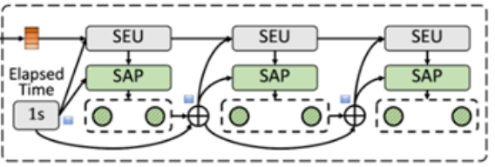
半自回归预测网络（SAPN）
旨在有效且高效地预测可变长度的交通序列。
包含状态演化单元和半自回归预测器，用于基于时间演化和初始交通隐藏状态预测连续交通状态序列。

Slide 16
状态演化单元（State Evolution Unit, SEU）
SEU 用于根据经过的时间演化交通隐藏状态。具体来说，SEU 会根据当前隐藏状态和经过的时间 ​，更新隐藏状态。
半自回归预测器（Semi-Autoregressive Predictor, SAP）
SAP 用于预测未来一段时间内的连续交通状态序列。具体来说，SAP 会根据当前隐藏状态 和初始隐藏状态 ，预测未来 ξ 个时间步的交通状态。
预测序列生成
通过迭代调用 SEU 和 SAP，SAPN 可以逐步生成未来时间窗口内的完整交通状态序列，直到覆盖所需的预测时间范围。

Slide 17
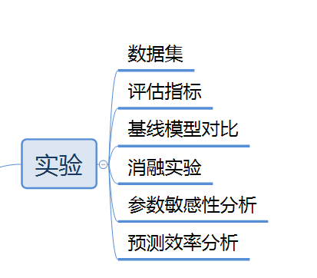
实验
ASerr 在 不规则交通预测任务 中表现优异，显著优于所有基线模型。
各个组件（AGDN、TTCN、SAPN）都对模型性能有重要贡献。
ASerr 不仅预测精度高，而且具有较高的预测效率，适合实际应用场景。

Slide 18
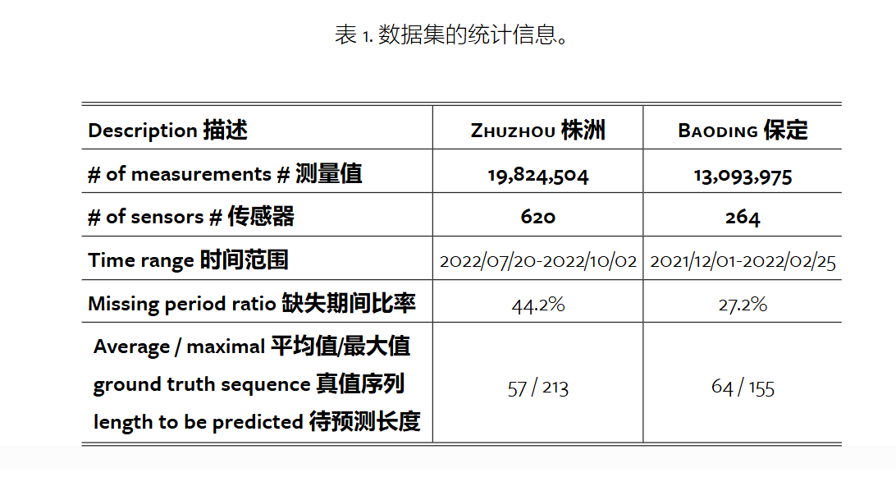
数据集
实验使用了两个真实世界的数据集：株洲和保定。这些数据集包含了智能交通信号控制系统和自动驾驶的试点城市的数据。
数据集特点：
数据缺失：由于传感器故障或数据丢失，两个数据集都存在较高的数据缺失比例。
不规则性：交通信号周期长度不一致，导致时间序列的时间间隔不一致。
时空相关性：相邻传感器之间的交通状态具有较高的空间相关性。

Slide 19
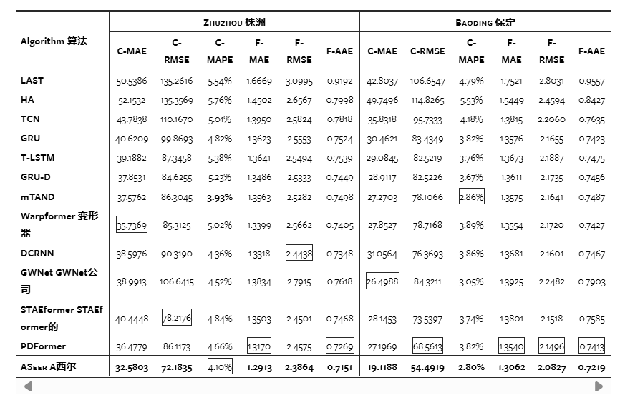
评估指标
交通信号周期长度预测：
C-MAE：周期长度和开始时间的掩码平均绝对误差。
C-RMSE：周期长度和开始时间的掩码均方根误差。
C-MAPE：周期长度和开始时间的掩码平均百分比误差。
交通流量预测：
F-MAE：交通流量的掩码平均绝对误差。
F-RMSE：交通流量的掩码均方根误差。
F-AAE：交通流量的掩码累积绝对误差。
指标的值越小，表示预测性能越好
掩蔽的平均绝对误差 （MAE）
均方根误差 （RMSE）
平均绝对百分比误差 （MAPE）

Slide 20
基线模型对比
统计方法：
LAST：使用最后一个历史测量值作为预测值。
HA：使用历史测量值的平均值作为预测值。
经典序列建模方法：
TCN：时间卷积网络。
GRU：门控循环单元。
不规则时间序列建模方法：
T-LSTM：时间感知 LSTM。
GRU-D：带有时间衰减机制的 GRU。
mTAND：多时间注意力网络。
Warpformer：基于变形模块的 Transformer。
经典交通预测方法：
DCRNN：扩散卷积循环神经网络。
GWNet：图波网。
STAEformer：时空自适应嵌入 Transformer。
PDFormer：传播延迟感知 Transformer。

Slide 21
实验结果：
ASerr 在 所有六个评估指标 上均优于基线模型，尤其是在 交通流量预测 和 周期长度预测 方面表现突出。
统计方法（LAST 和 HA）表现最差，表明数据驱动的方法在处理复杂交通数据时具有明显优势。
经典交通预测方法（如 DCRNN 和 GWNet）在处理不规则时间序列时表现不佳，表明它们无法有效建模异步空间依赖和不规则时间依赖。

Slide 22
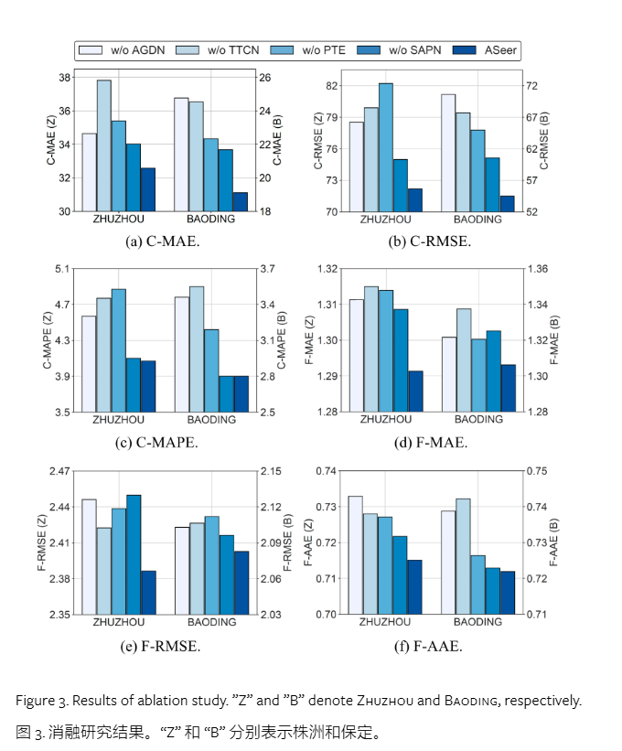
消融研究
消融实验
验证 ASerr 各个组件的有效性，实验进行了消融研究，分别移除了以下组件
w/o AGDN：移除异步图扩散网络。
w/o TTCN：移除可变形时间感知卷积网络，替换为 1D CNN。
w/o PTE：移除个性化时间编码。
w/o SAPN：移除半自回归预测网络，替换为自回归 MLP 预测器。
实验结果：
移除 TTCN 导致性能显著下降，表明 TTCN 在处理不规则时间序列时的重要性。
移除 AGDN 导致交通流量预测性能下降，表明 AGDN 在建模异步空间依赖方面的有效性。
移除 PTE 导致所有指标性能下降，表明个性化时间编码对捕捉时间模式的重要性。
移除 SAPN 导致长序列预测性能下降，表明 SAPN 在减少误差累积和提高预测效率方面的优势。
2025/3/8

Slide 23
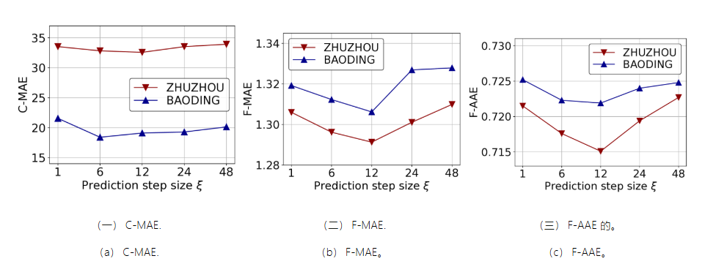
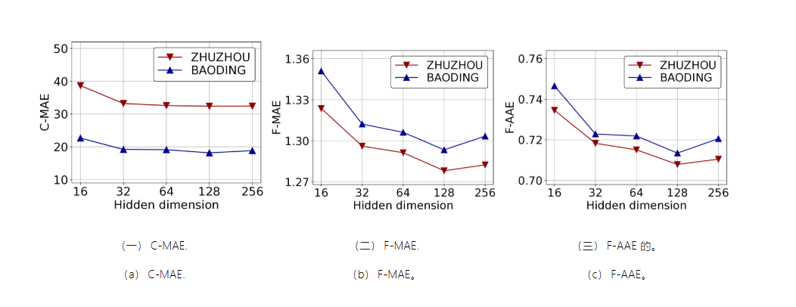
参数敏感度
预测步长 ξ：
当 ξ 从 1（自回归模型）增加到 12（半自回归模型）时，预测性能显著提升。
但当 ξ 过大时，性能会下降，因为模型可能无法充分训练。
隐藏层维度：
当隐藏层维度从 16 增加到 128 时，预测性能持续提升。
但当维度超过 128 时，性能提升不明显，且计算成本增加。

Slide 24
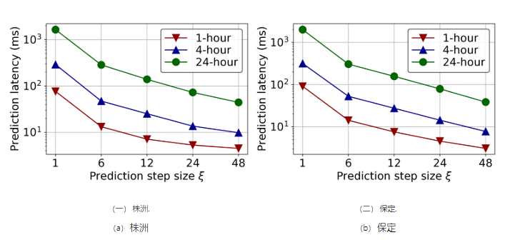
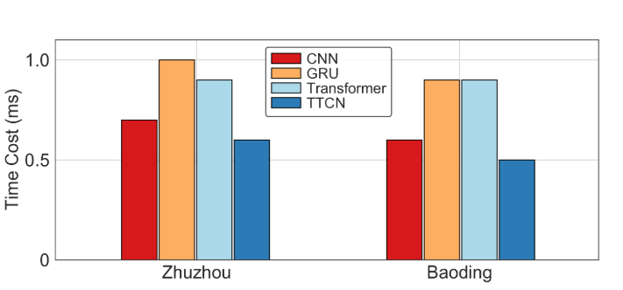
预测效率分析
SAPN 的效率：
随着预测步长 ξ 的增加，预测延迟显著降低。
当预测未来 24 小时的交通状态时，SAPN 的效率比自回归模型（ξ=1ξ=1）高出数倍。
TTCN 的效率：
TTCN 比 GRU 和 Transformer 快 40% 以上，甚至比传统的 CNN 更快。
这是因为 TTCN 可以直接处理变长序列，而 CNN 需要对序列进行填充或截断，增加了计算开销。

Slide 25
总结

Slide 26
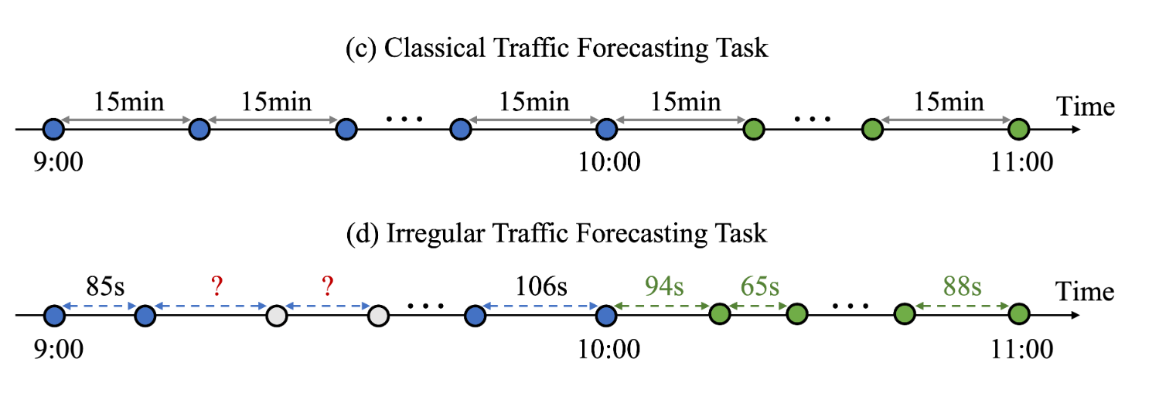
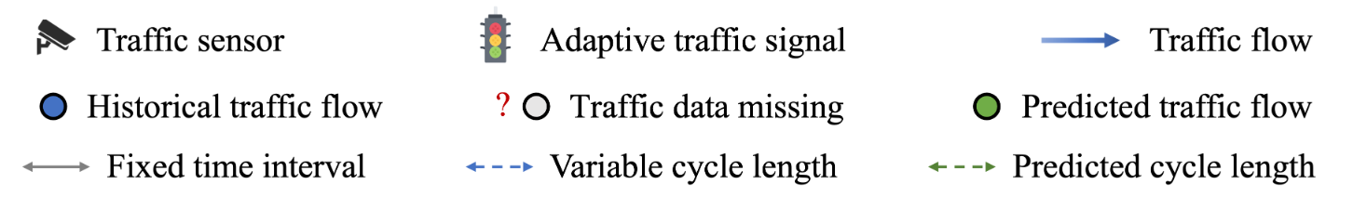
三个主要挑战：
（1） 空间依赖关系建模中的异步性。
（2） 时间依赖建模的不规则性。
（3） 要预测的可变长度序列。
主要贡献总结：（1） 我们研究了一个新的不规则交通预测问题，该问题从空间、时间和预测序列长度的角度为交通预测提出了三个关键的新挑战。（2） 我们提出了一个异步图扩散网络来模拟异步时间序列数据之间的空间依赖性。（3） 我们提出了一个具有个性化时间编码的可转换时间感知卷积网络，以有效地捕捉不规则时间序列中的时间依赖性。（4） 我们设计了一个半自回归预测网络，以对可变长度时间序列进行有效和高效的预测。（5） 我们精心收集和开发了来自中国两个领先的 ITSCS 试点城市的不规则交通时间序列的新颖真实数据集，并建立了一个由六个指标组成的系统评价方案，在该领域树立了新的标杆，并有可能促进相关领域的进步。广泛的实验表明，与 12 种竞争性基线方法相比，ASeer 具有优势。

Slide 27
AGDN
ASerr
TTCN
不规则交通时间序列预测
SAPN
ASerr 通过结合 异步图扩散网络、可变形时间感知卷积网络 和 半自回归预测网络，成功解决了不规则交通时间序列预测中的关键挑战。实验结果表明，ASerr 在预测精度和效率上均优于现有的基线模型，展示了其在智能交通系统中的潜力。

Slide 28
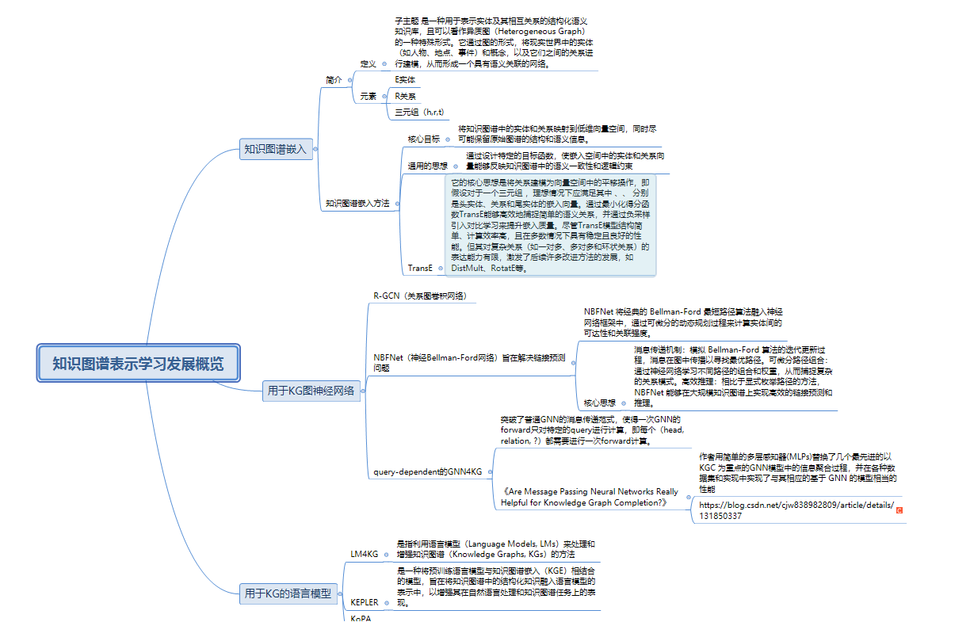
知识图谱表示学习发展

Slide 29
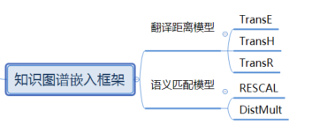
知识图谱嵌入方法
将知识图谱中的实体和关系映射到低维向量空间，同时尽可能保留原始图谱的结构和语义信息。（核心目标）
通过设计特定的目标函数，使嵌入空间中的实体和关系向量能够反映知识图谱中的语义一致性和逻辑约束（通用思想）

Slide 30
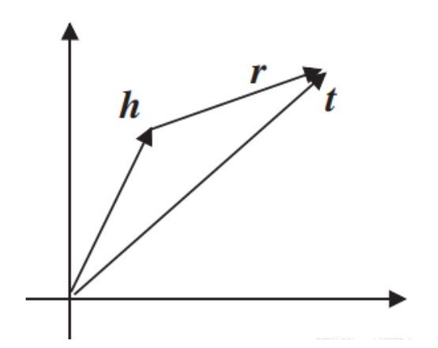
翻译距离模型
TransE模型的核心思想是将实体和关系映射到低维向量空间中，并且将关系视为在实体向量之间进行平移（translation）。具体来说，对于一个三元组（h, r, t），其中h是头实体（head entity），r是关系（relation），t是尾实体（tail entity），TransE假设如果三元组成立，那么头实体h的向量加上关系r的向量应该接近于尾实体t的向量h + r ≈ t

Slide 31
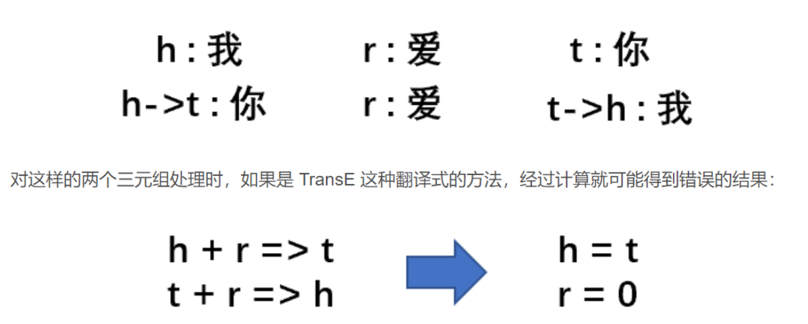
缺点
表达能力不足，不能够有效充分的捕捉实体对间语义关系，无法有效处理一对多、多对一、多对多的关系以及自反关系。
处理图像信息效果差、负样本三元组的质量低、嵌入模型不能快速收敛、泛化能力差、边缘识别能力…

Slide 32
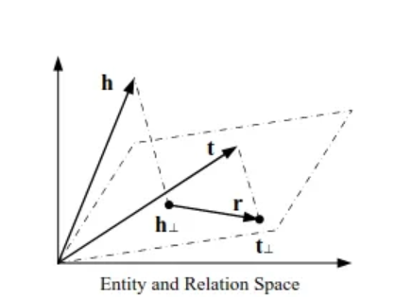
TransH
TransH的主要改进
超平面投影（Hyperplane Projection）：
TransH通过引入超平面的概念来处理复杂的关系。对于每个关系r，定义了一个超平面Wr和一个投影向量dr。
头实体h和尾实体t被映射到这个超平面上，得到hr和tr。
正确的三元组应满足hr + dr ≈ tr。
区分不同实体：
在TransE中，如果两个实体都与同一个实体有相同的关系，它们的向量表示会非常接近，这在很多情况下是不合理的。
TransH通过超平面的投影，允许同一实体在不同关系中的向量表示不同，从而更好地区分不同的实体。
改善复杂关系的建模：
对于一对多、多对一和多对多的关系，TransH可以更好地建模，因为它允许实体在不同关系中有不同的表示。

Slide 33
TransH
TransH的缺点
计算复杂度：
TransH需要对实体进行投影操作，这增加了模型的计算复杂度。
超参数的选择：
TransH引入了新的超参数，如超平面的法向量，这些参数的选择可能对模型的性能有较大影响，且没有明确的指导，可能需要通过交叉验证等方法来确定。
模型复杂性：
相比于TransE，TransH模型的结构更复杂，这可能导致模型更难训练和优化。
可扩展性问题：
当知识图谱的规模非常大时，TransH中的投影操作可能会变得计算密集型，影响模型的扩展性。

Slide 34
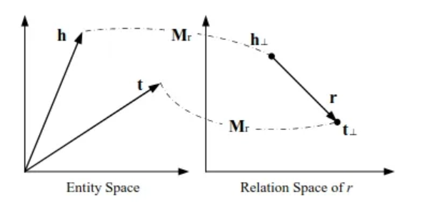
TransR
TransR的理念与TransH非常相似。但它引入了特定于关系的空间，而不是超平面。实体表示为实体空间Rᵈ中的向量，每个关系都与特定空间Rᵏ相关联，并建模为该空间中的平移向量。
嵌入空间：
TransH将实体投影到关系的超平面上，而TransR将实体投影到关系特定的空间中。这意味着TransR为每个关系学习一个转换矩阵，而TransH为每个关系学习一个超平面的法向量。
投影方法：
TransH使用超平面的法向量来投影实体，而TransR使用转换矩阵来投影实体。这使得TransR在处理复杂关系时更加灵活。
模型复杂性：
TransR的模型复杂性通常高于TransH，因为TransR需要学习更多的参数（每个关系一个转换矩阵）。

Slide 35
TransR的缺点
计算复杂度：
由于引入了关系特定的转换矩阵，TransR的计算复杂度较高，特别是在处理大规模知识图谱时。
参数数量：
TransR需要为每个关系学习一个转换矩阵，这导致模型参数数量增加，可能会引起过拟合的风险。
训练难度：
由于模型复杂性的增加，TransR的训练过程可能更加困难，需要更多的调参和计算资源。
可扩展性问题：
当知识图谱的规模非常大时，TransR的投影操作可能会变得计算密集型，影响模型的扩展性。
负采样问题：
TransR的负采样策略可能需要特别设计，以确保负样本的分布与正样本相似，这可能增加实现的复杂性

Slide 36
语义匹配模型
张量是多维数组，其中零阶张量是标量（scalar），一阶张量是一个向量（vector），二阶的张量是矩阵（matrix），三阶及三阶以上的就是我们通常所说的张量，也叫高阶张量。数据的的维度被称为张量的阶。
RESCAL
使用语义网RDF形式表示二元关系数据
RDF三元组：在语义网中，数据通常表示为RDF（Resource Description Framework）三元组的形式，即((subject, predicate, object))。这里，subject和object是实体，predicate是它们之间的关系。
张量构建：为了将RDF三元组表示为张量，论文中采用了一个三元张量(X)，其中两个模式由领域内连接的实体组成，第三个模式包含关系。这样，每个实体对((e_i, e_j))和每个关系(r_k)都可以在张量中找到一个对应的位置。
实体和关系的交互：通过张量的分解，RESCAL模型能够捕捉实体间的相关性，并将这些相关性用于改善关系预测和分类任务。例如，如果两个实体都与第三个实体有相同的关系，那么它们在潜在空间中的表示将会相近。
缺点
计算复杂度高：RESCAL模型涉及三元张量的分解，需要对每个关系学习一个交互矩阵，这导致模型的参数数量较多。对于大规模知识图谱，这可能导致计算复杂度高，占用内存大，从而影响模型的训练和推理效率。
容易过拟合：由于RESCAL模型参数较多，如果没有足够的数据支持，模型容易过拟合，导致泛化能力下降。

Slide 37
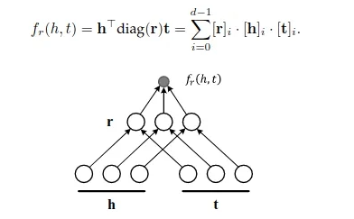
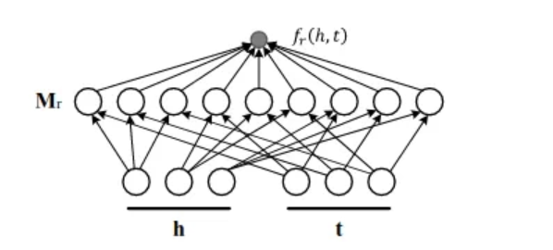
DistMult
通过将Mᵣ限制为对角矩阵，DistMult简化了RESCAL。对于每个关系r，引入一个向量r∈rᵈ，并要求Mᵣ= diag(r)
DistMult优点就是计算简单，成本低。但是因为模型过于简化，只能处理对称关系。对于一般kg来说，它不够强大。（丧失了非对称关系的建模能力对一般的知识图谱并不适用）

Slide 38
用于KG的图神经网络
基于图神经网络的知识图谱建模（GNN for Knowledge Graphs, GNN4KG）是指利用图神经网络（Graph Neural Networks, GNN）来对知识图谱进行表示学习和推理的方法。由于知识图谱本质上是一个包含多种类型实体和关系的异构图，合理设计的GNN能够有效地捕捉其中的结构特征和高阶关联，从而提升在知识图谱上的任务性能，如链接预测和节点分类。并且，由于大部分的GNN是inductive的方法，这使得此类方法较易应用到unseen的entity和relation中，但具体是否可以也是因具体方法而异。

Slide 39
GNN4KG 的应用场景
（4）推荐系统
任务目标：基于用户-商品图谱生成个性化推荐。
方法：使用GNN建模用户行为序列和商品关系。
案例：微信小程序中的商品推荐。
（3）节点分类
任务目标：预测实体的类别（如用户画像标签）。
方法：通过GNN聚合邻居信息，增强节点表示。
案例：社交网络中的用户分类。
（2）知识补全
任务目标：补全不完整的知识图谱。
方法：结合GNN和语言模型（如KEPLER），融合文本描述和结构信息。
案例：补全医学知识图谱中的疾病-症状关系。

Slide 40
经典的 GNN4KG 方法
（3）Query-Dependent GNN4KG
背景：传统GNN在KG补全任务中表现不佳，实验表明其消息传递可能未有效利用KG结构。
解决方案：
按需推理：针对特定查询（如(head, relation, ?)）定制消息传递路径。
动态子图构建：仅激活与查询相关的子图，提升计算效率。
（1）关系图卷积网络（R-GCN）
核心思想：扩展传统GCN，为每种关系类型设计独立的权重矩阵，区分不同关系对信息传播的影响。
优点：显式建模多关系特性，适合复杂KG。
缺点：参数量随关系类型增加而线性增长，易过拟合。
（2）神经Bellman-Ford网络（NBFNet）
核心思想：将Bellman-Ford最短路径算法与GNN结合，通过可微分动态规划模拟路径推理。
关键机制：
迭代消息传递：模拟Bellman-Ford的松弛操作，逐步更新节点表示。
路径权重学习：通过神经网络自动学习不同路径的重要性。
优点：在长路径推理和复杂关系（如环状结构）中表现优异。
应用场景：链接预测、知识补全。

Slide 41
GNN4KG 的建模过程
数据预处理
模型架构选择
模型训练
模型评估
定义损失函数
根据任务类型选择合适的损失函数。对于知识图谱补全任务，通常可以使用基于距离的损失函数（如 Margin - based loss），它衡量预测的关系嵌入与真实关系嵌入之间的距离。例如，在 TransE 模型（一种知识图谱嵌入模型）基础上使用 GNN 时，可以定义损失函数为，其中是正样本集合，是与正样本相对应的负样本集合，是距离函数，是 margin 值。
优化算法选择
可以使用常见的优化算法如随机梯度下降（SGD）及其变种（如 Adagrad、Adadelta、Adam 等）来训练模型。这些优化算法可以根据损失函数的梯度来更新模型的参数，使模型逐渐收敛到一个较好的状态。
知识图谱的表示转换
将知识图谱中的实体和关系转换为适合 GNN 输入的格式。通常会将实体表示为节点向量，关系可以表示为边的属性或者通过额外的矩阵来表示。例如，可以使用独热编码或者低维嵌入向量来表示实体。
构建邻接矩阵和特征矩阵
根据知识图谱的结构构建邻接矩阵，其中如果节点和节点之间存在关系，则（或）为非零值。同时，构建节点特征矩阵，它包含了每个节点的初始特征，如实体类型等。
1. 评估指标选择
- 对于知识图谱补全任务，常用的评估指标包括平均倒数排名（MRR）、命中率（Hit@k）等。MRR 衡量了正确答案在所有预测结果中的平均排名倒数，Hit@k 则是计算正确答案出现在前个预测结果中的比例。例如，在一个知识图谱补全实验中，如果 MRR 的值较高，说明模型能够将正确的关系或实体排在较前的位置。
2. 实验对比和分析
- 将 GNN4KG 模型与其他知识图谱建模方法（如传统的基于规则的方法、其他深度学习方法如多层感知机等）进行对比实验。通过分析实验结果，了解 GNN4KG 模型的优势和不足，例如可以发现 GNN4KG 模型在处理复杂图结构和利用结构信息方面的优势，以及可能在计算资源消耗等方面的不足。
1. 基于任务需求选择合适的 GNN 架构
- 如果任务更关注节点特征的局部聚合，并且希望模型具有较好的可解释性，GCN 可能是一个合适的选择。而如果任务需要对不同邻居节点的重要性进行区分，GAT 会更合适。例如，在知识图谱推理任务中，当推理路径涉及到不同重要性的关系时，GAT 可以通过注意力机制来突出重要的关系路径。
2. 模型的堆叠和组合
- 可以将多个 GNN 层堆叠起来，以加深模型对知识图谱结构的学习。同时，也可以将 GNN 与其他神经网络（如循环神经网络用于处理序列信息，或者全连接神经网络用于最终的分类任务等）组合使用。例如，在知识图谱问答系统中，GNN 可以用于提取知识图谱中的结构信息，然后与全连接神经网络结合来生成问答的答案。

Slide 42
谢谢
谢谢

